Slide 1







第四节
波的干涉

Slide 2
基本要求
1、掌握波的叠加原理；
2、掌握波的干涉；
3、掌握驻波的形成条件及与行波的区别；

Slide 3

一.波的叠加原理
1.几列波相遇后仍保持它们原有的特性（频率、波长、振幅、传播方向）不变，互不干扰。
2.在相遇区域内任一点的振动为各列波单独存在时在该点所引起的振动位移的矢量和。
§5. 波的干涉 / 一、波的叠加原理

Slide 4
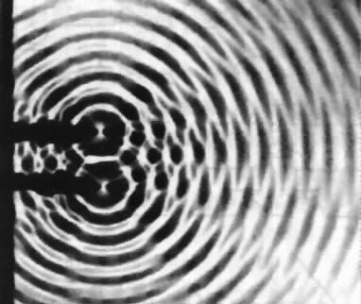
二.波的干涉现象
频率相同、振动方向相同、有恒定的相位差的两列波相遇时，使某些地方振动始终加强，或始终减弱的现象。
三.相干波条件
1.振动方向相同；
2.频率相同；
3.有稳定的相位差。
§5. 波的干涉 / 二、波的干涉现象。三、相干波条件

Slide 5

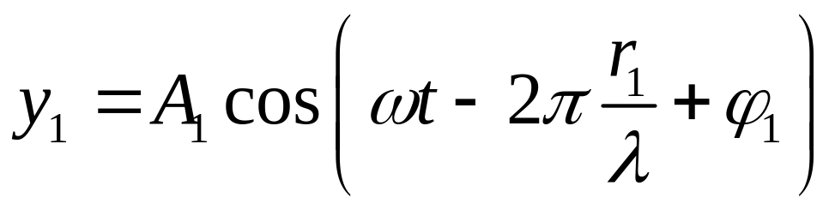


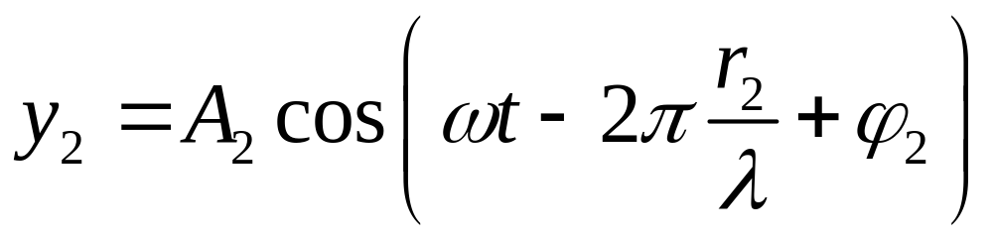


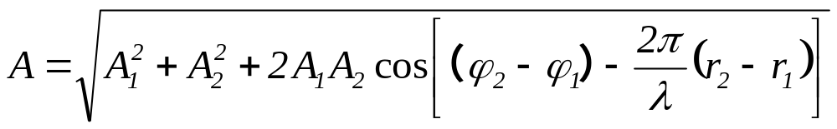
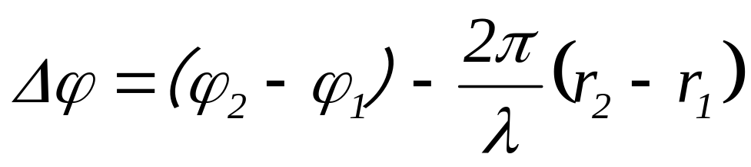
四.加强减弱条件
两列波
为同方向同频率振动合成 , 合成后振幅为
§5. 波的干涉 / 四、加强减弱条件

Slide 6
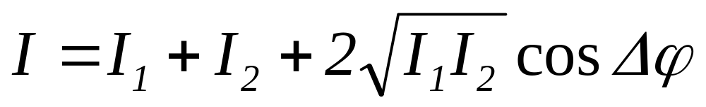
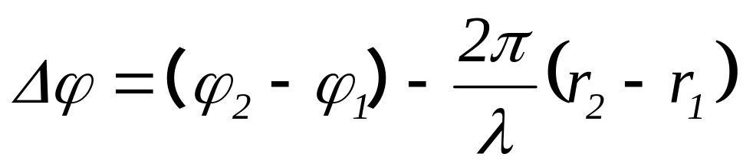
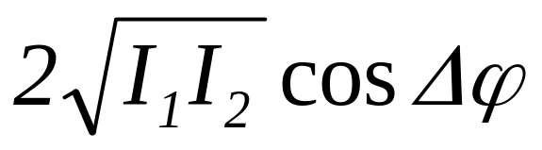
波强与振幅平方成正比
称为干涉项

Slide 7
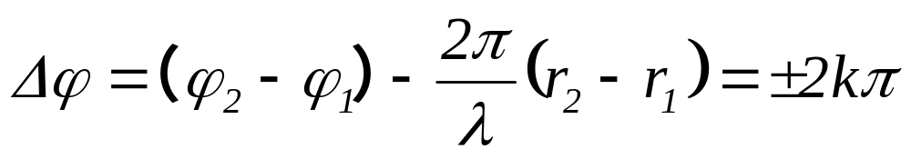
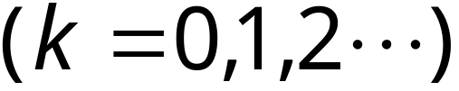
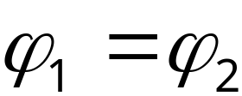
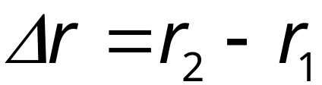

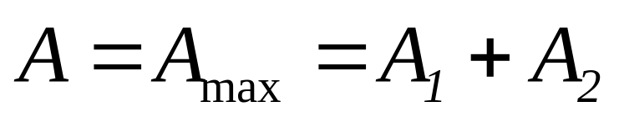
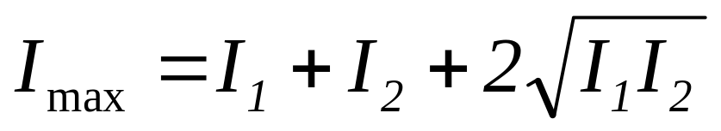
1.加强条件
当
时，波程差为
当波程差为波长的整数倍时加强。
§5. 波的干涉 / 四、加强减弱条件

Slide 8
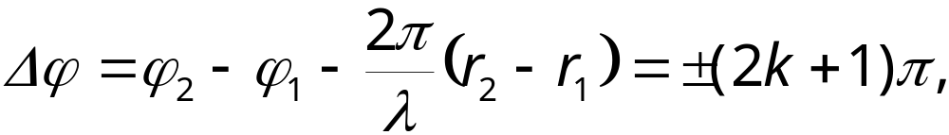
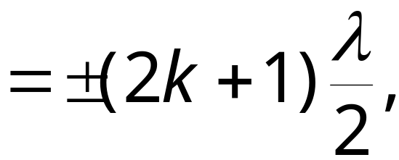
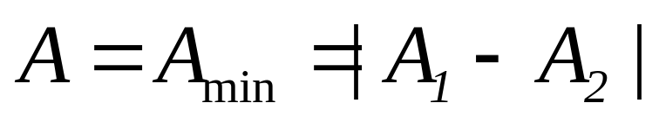
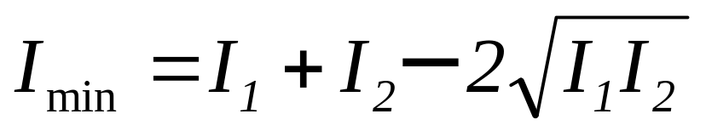
2.减弱条件
当
时，波程差为
当波程差为半波长的奇数倍时减弱。
§5. 波的干涉 / 四、加强减弱条件

Slide 9
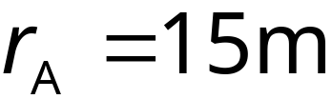

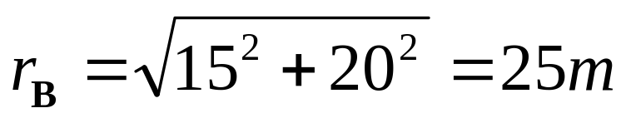

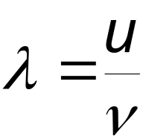
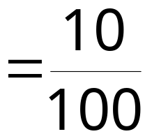




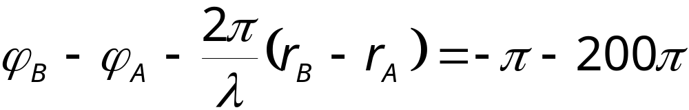

例1：两相干波源 A、B 位置如图所示，频率ν =100Hz，波速 u =10 m/s，ϕ_{A}−ϕ_{B}=π，求：P 点振动情况。 (即P64例2)
解：
P点干涉减弱。
§5. 波的干涉 / 四、加强减弱条件

Slide 10



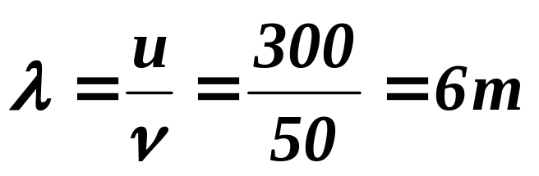
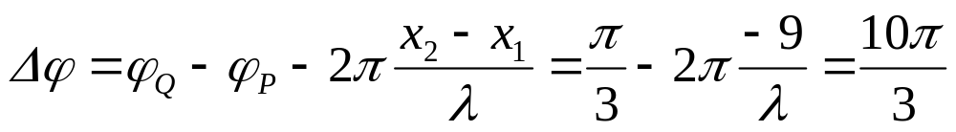

解：
1）对Q点右则

Slide 11

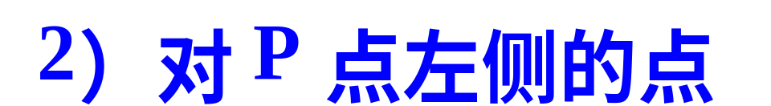






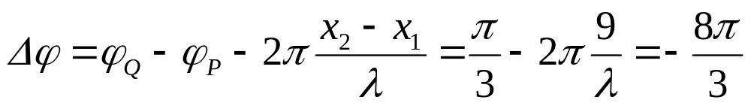
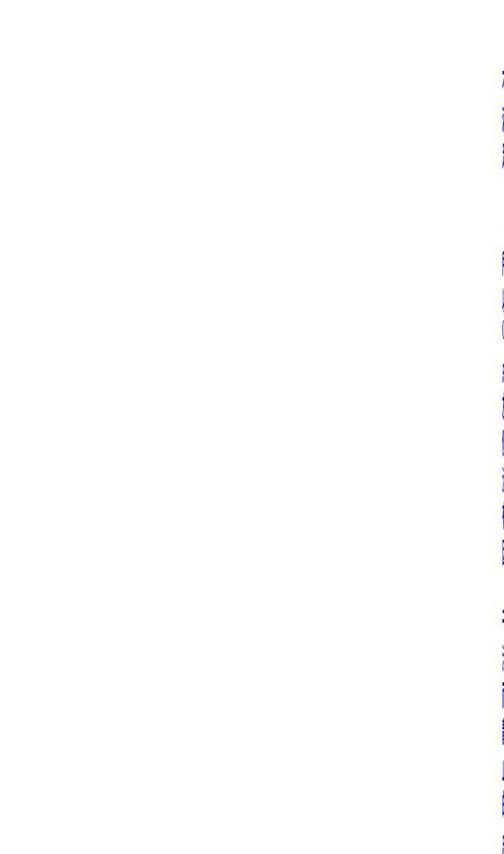


Slide 12
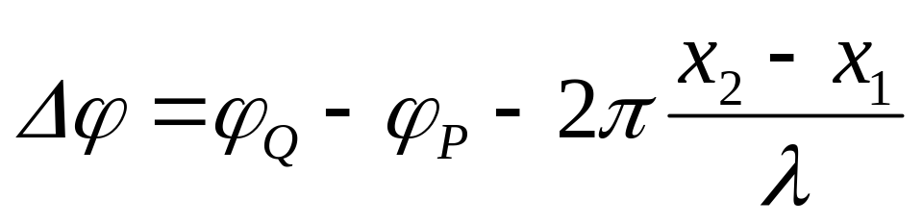
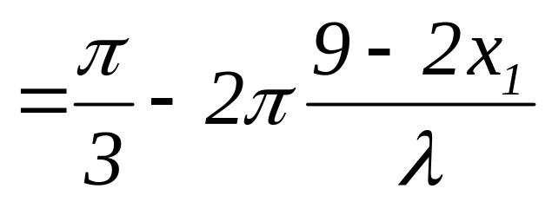
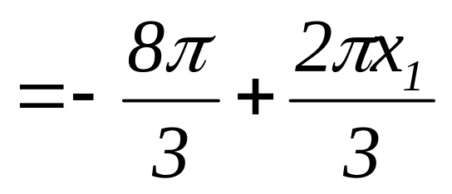
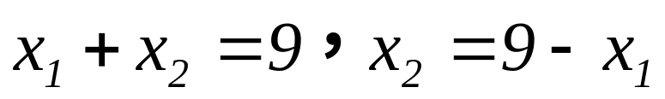
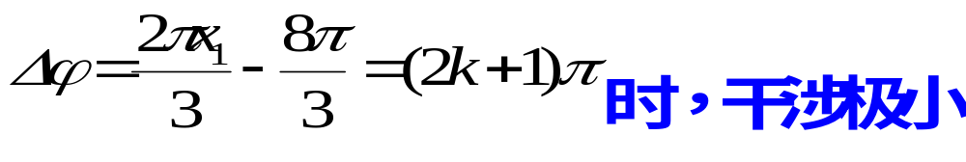
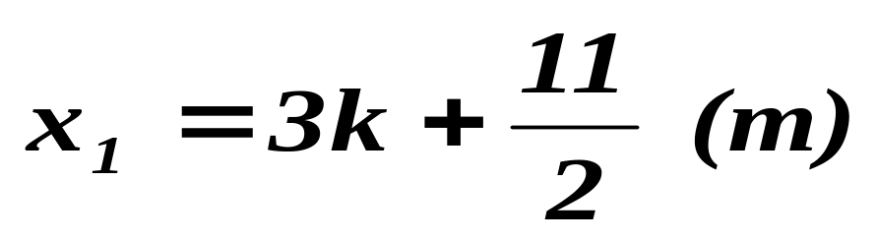
解得：

Slide 13


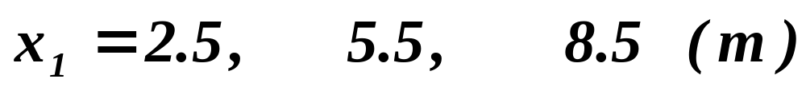
解得：
与P63例1类似

